Slide 1
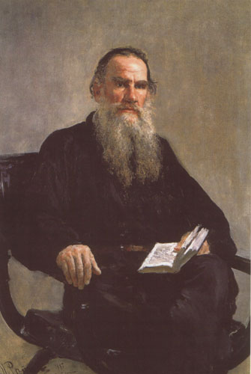
Лев Николаевич
Толстой
Личность и мировоззрение писателя
Проект учащихся 10 класса
1828 - 1910

Slide 2
Проблема – вопрос, с которого начинался проект.
М. Горький о Л. Н. Толстом: «…Нет человека более достойного имени гения, более сложного, противоречивого и во всём прекрасного…».
В чём гениальность, сложность и противоречивость личности Л. Н. Толстого?
Гипотеза – что мы можем предположить?
«Если мы изучим литературу о Л. Н. Толстом, его статьи и дневники, узнаем, в чём гениальность, сложность и противоречивость взглядов писателя, соотнесём его жизненные ценности со своими ценностями, наконец, лучше поймём его героев».

Slide 3
Как будем оценивать себя?
Критерии внутренней оценки:
объём выполненной работы
качество выполненной работы
оперативность
Критерии внешней оценки:
интересный материал
соответствие плану выступления (вопрос, развёрнутый ответ и вывод)
умение общаться со слушателями (свободное владение материалом, чёткая речь, достойный ответ на вопрос оппонентов)
время выступления – 5 минут
Общая оценка: средний балл!

Slide 4
Заключительный этап – защита проекта.
Форма защиты – выступление групп.
Продукт проекта – альбом – презентация «Лев Толстой. Личность и мировоззрение писателя».
Редактор – Ванюта Таисия.
Ответственная за компьютерный дизайн – Ивашкевич Мария.

Slide 5
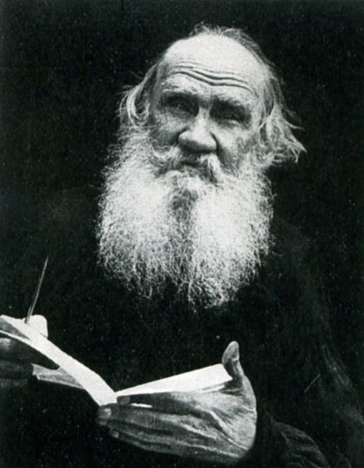
Самообразование и самовоспитание Л. Н. Толстого
Как, не имея высшего университетского образования, Л.Н.Толстой стал великим гением своего времени?

Slide 6
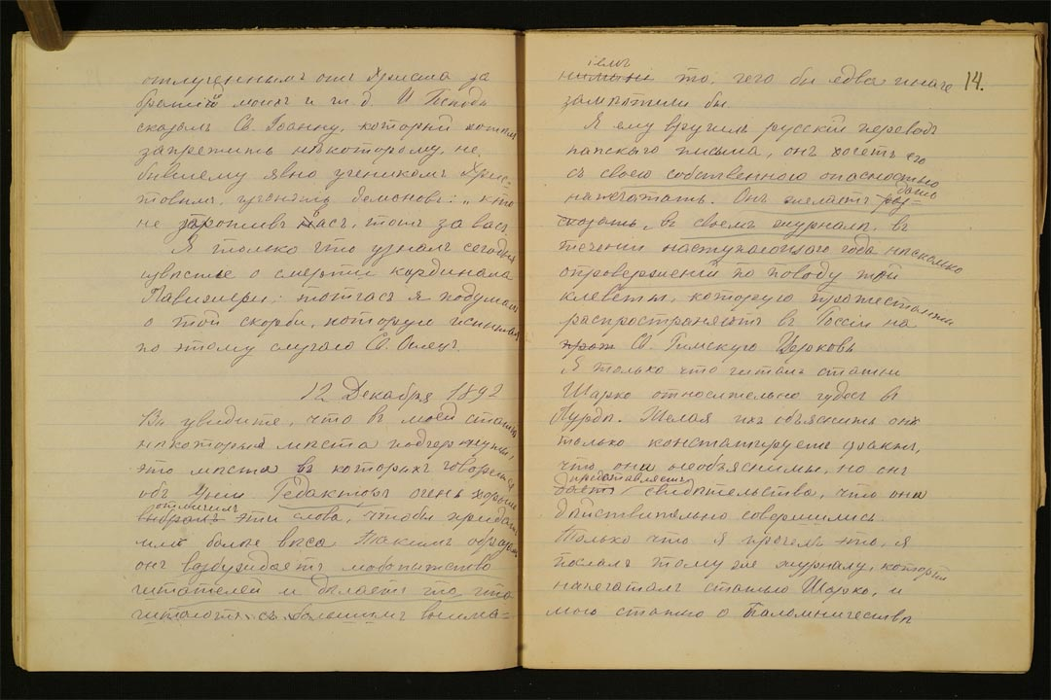
«Всему, чему он в жизни выучился, он выучился сам, своим усиленным трудом…».
(С. А. Толстая, жена писателя)
Дневник Л. Н. Толстого

Slide 7
2. Что исполняешь, исполняй хорошо.
1. Что назначено непременно исполнить, то исполняй, несмотря ни на что.
3. Никогда не справляйся в книге, если что-то забыл, а старайся сам припомнить.
Правила жизни
6. Не стыдись говорить людям, которые тебе мешают, что они мешают.
4. Заставь постоянно ум твой действовать со всею ему возможною силою.
5. Читай и думай всегда громко.

Slide 8
Программа развития молодого Л. Н. Толстого.
1. Изучить весь курс юридических наук, нужных для окончательного экзамена в университете.
2. Изучить практическую медицину и часть теоретической.
3. Изучить языки: французский, русский, немецкий, английский, итальянский и латинский.
4. Изучить сельское хозяйство как теоретическое, так и практическое.
5. Изучить историю, географию и статистику.
6. Изучить математику, гимназический курс.
7. Написать диссертацию.
8. Достигнуть средней степени совершенства в музыке и живописи.
9. Получить некоторые познания в естественных науках.
10. Составить сочинения из всех предметов, которые буду изучать.

Slide 9
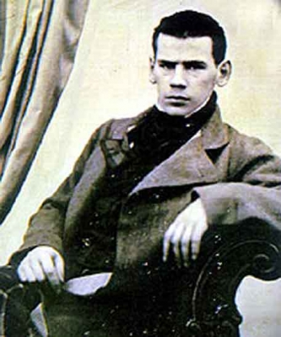
Из дневника 1854 года:
« Я дурен собой, неловок, нечистоплотен, совсем необразован. Я раздражителен, скучен для других, нескромен… Я умен, но ум мой ещё никогда ни на чем не был основательно испытан. У меня нет ни ума практического, ни ума светского, ни ума делового…»

Slide 10
Задача самовоспитания Л. Толстого:
избавление от
бесхарактерности
раздражительности
лени

Slide 11
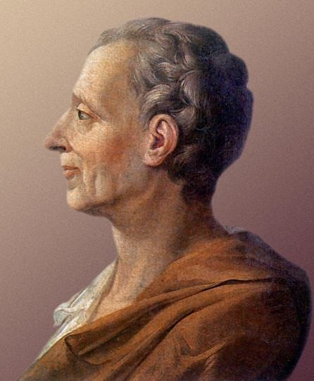
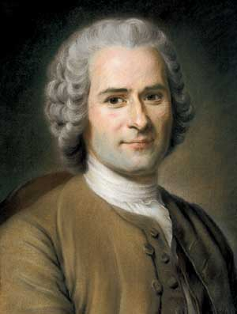
Любимые писатели Л. Н. Толстого.
Шарль Монтескьё,
французский писатель,
философ.
Жан – Жак Руссо,
французский писатель,
философ.

Slide 12
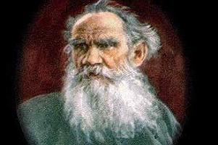
Из дневника писателя:
« Надо составить себе круг чтения: Эпиктет, Марк Аврелий, Лаоцы, Будда, Паскаль, Евангелие. Это и для всех нужно»
Эпиктет – римский философ
Марк Аврелий – римский император, написавший философские сочинения
Лао-Цзы – древнекитайский писатель
Будда – основатель буддизма
Паскаль – французский религиозный философ

Slide 13
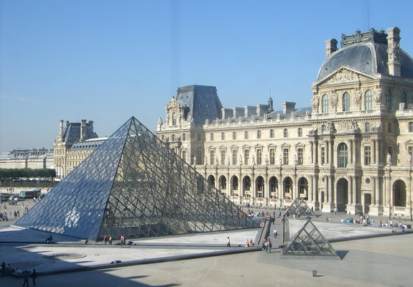
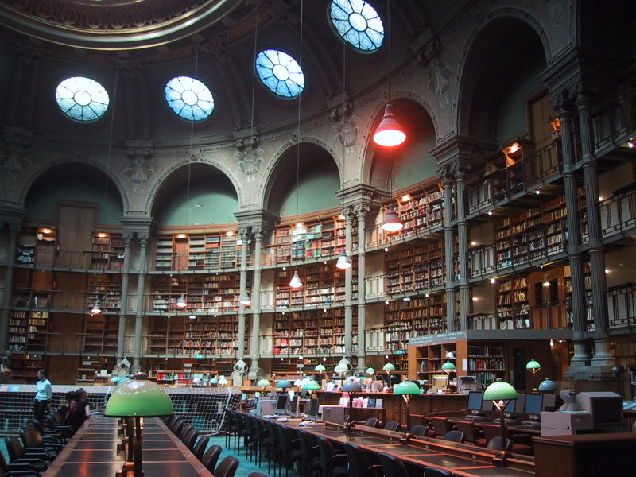
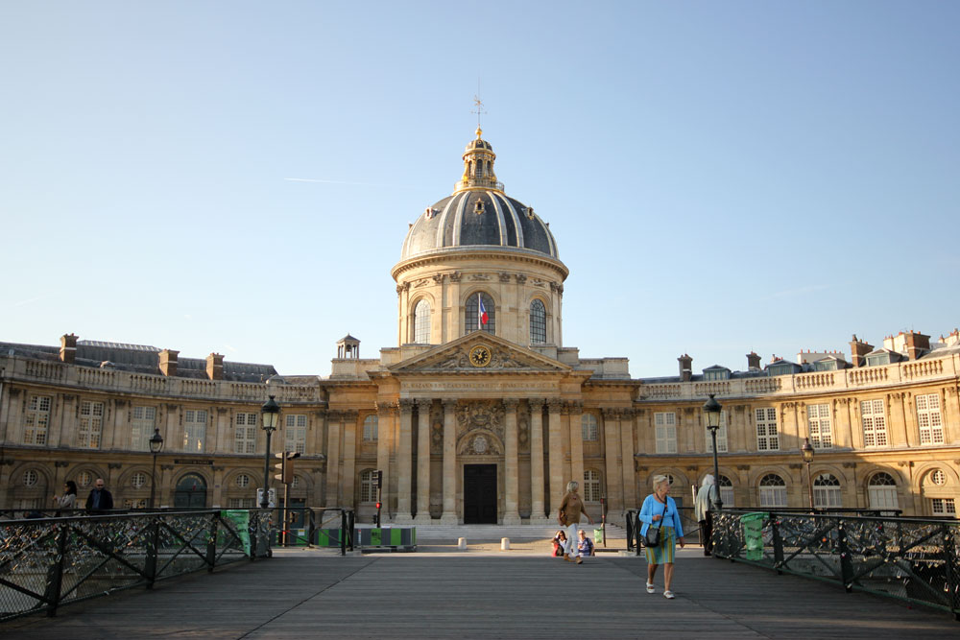
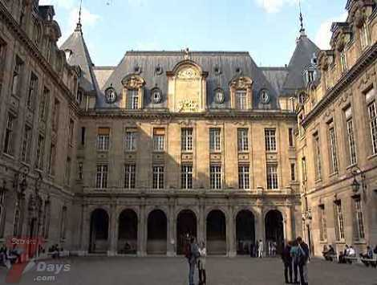
Л. Толстой во Франции
Лувр
Национальная библиотека Франции
Французская академия
Сорбонна

Slide 14
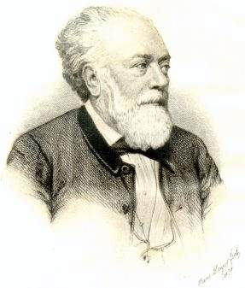
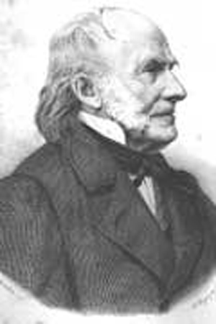
Незабываемые встречи в Германии
Ауэрбах,
немецкий писатель
Дистервег,
немецкий педагог

Slide 15
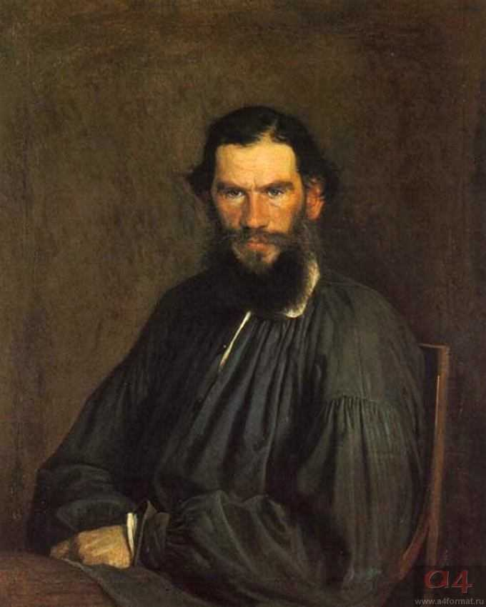
Главное- нравственное самоусовершенствование человека.

Slide 16
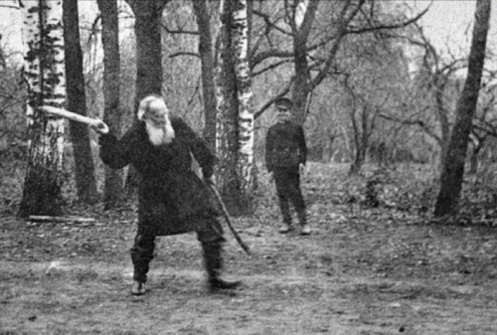
Здоровый образ жизни Л.Н. Толстого

Slide 17
В чём секрет долголетия Л. Толстого?
Сколько лет жили наши классики?
Ф.И. Тютчев – 69 лет
М.Е. Салтыков-Щедрин - 63 года
А. М. Горький – 68 лет
Н. А. Некрасов - 56 лет
А. А. Фет - 72 года
Ф. М. Достоевский – 59 лет
Н. С. Лесков – 64 года
И. С. Тургенев – 64 года
А. П. Чехов – 44 года
Л. Н. Толстой – 82 года

Slide 19
Кодекс здоровья
Л.Н. Толстого
Спорт
Единство
с природой
Физический труд
Правильное питание
Отказ от вредных привычек

Slide 20
Правила выполнения физических упражнений.
1. Останавливайся, как только почувствуешь легкую усталость.
2. Сделав какое-нибудь упражнение, не начинать нового, пока дыхание не вернется к своему нормальному состоянию.
3. Стараться сделать на следующий день то же количество движений, как и накануне, если не больше.

Slide 21
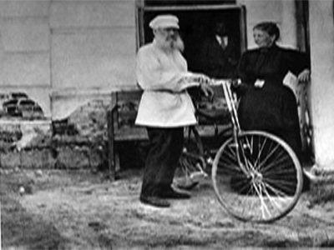
Спорт
Велоспорт
Шахматы
Джигитовка
Езда верхом
Плавание
Гимнастика

Slide 22
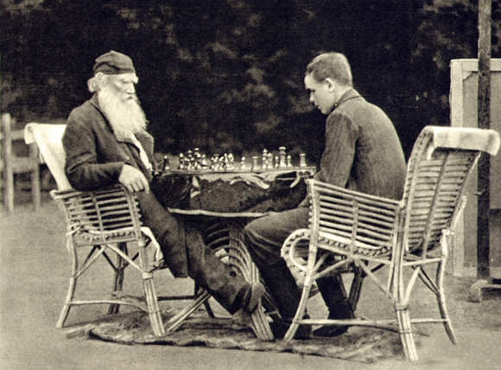
Верхом на коне
За игрой в шахматы

Slide 23
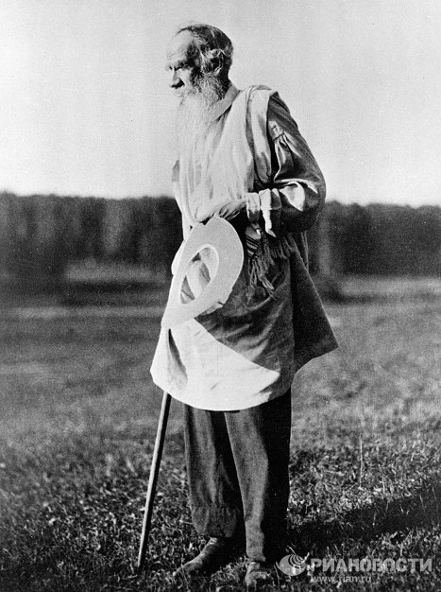
Физический труд
Сам делал работу по дому
Пахал поля
Косил сено
Пилил и колол дрова

Slide 24
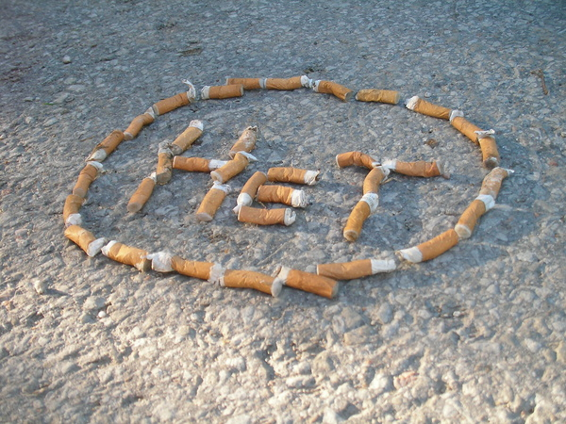
Отказ от вредных привычек
Бросил курить ( бросал 3 раза)
Отказался от вина

Slide 25
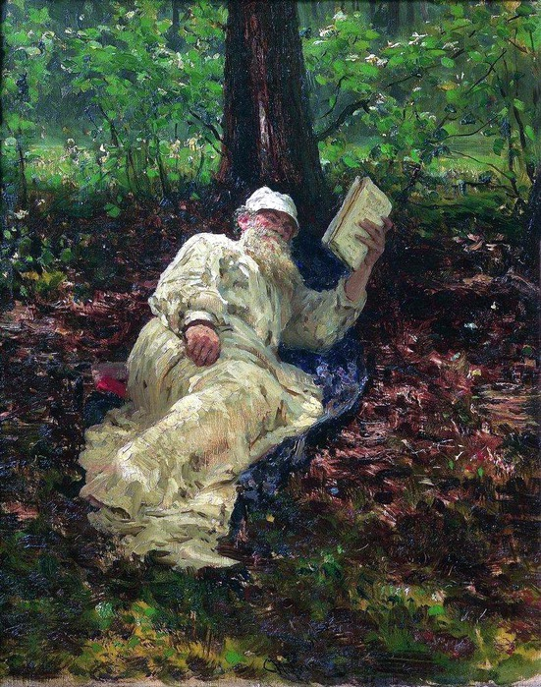
Единство с природой
Давало новые мысли для произведений
Расслабляло, избавляло от всей суеты

Slide 26
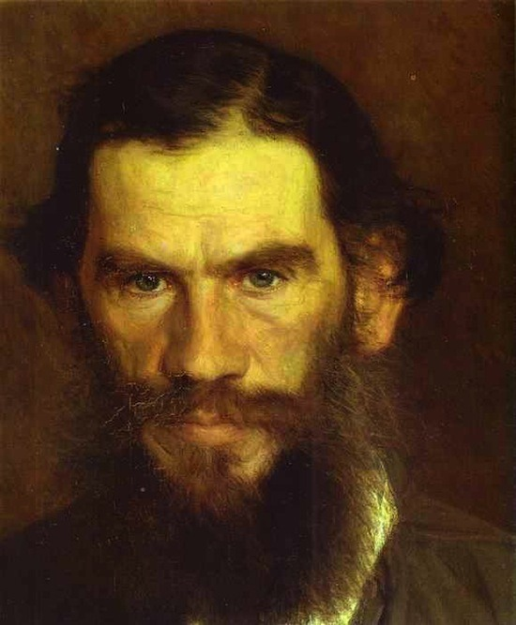
Правильное питание
Был вегетарианцем
Не ел больше нормы, но иногда было трудно ограничивать себя в еде.
В дневниках написано: «Ел лишнее- стыдно», «Не удержался от второй порции щей- пеняю на себя».

Slide 27
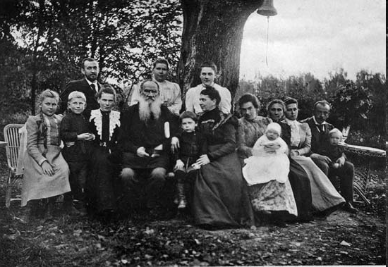
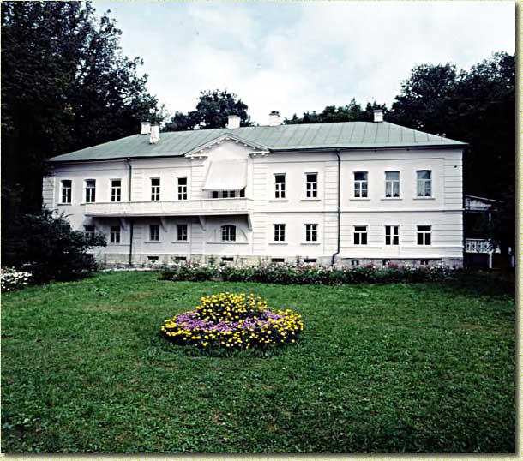
Семья
Л. Н. Толстого
Дом Л. Н. Толстого
в Ясной Поляне
В свои 82 года Толстой ушёл из дома, которым очень дорожил, от своей семьи, которую очень любил… Почему же?

Slide 28
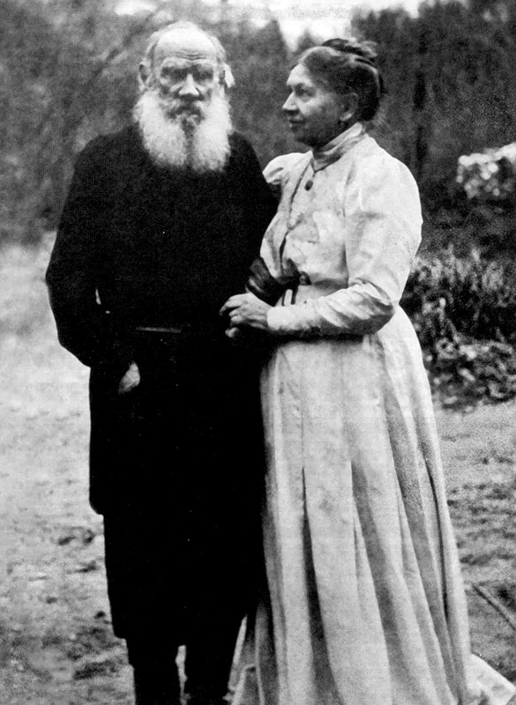
Лев Николаевич женился осенью 1862 года на дочери врача придворного ведомства Софье Андреевне Берс. Первые семейные радости создали у Л.Н. Толстого ощущение обретенного мира и большого счастья.

Slide 29
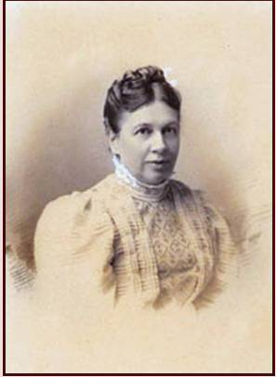
В лице своей жены он нашёл помощницу во всех делах, практических и литературных – в отсутствие секретаря она по нескольку раз переписывала набело черновики своего мужа.
Софья Андреевна Толстая

Slide 30
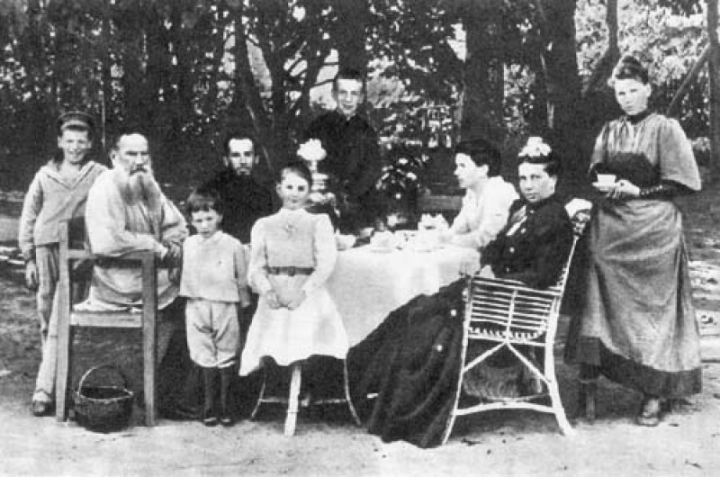
У Льва Николаевича и Софьи Андреевны родилось 13 детей. Некоторые из них умерли в младенчестве.

Slide 31
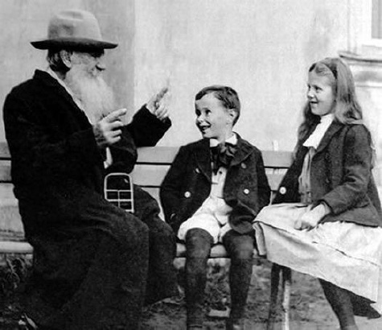
Л.Н. Толстой был сторонником семейного воспитания и обучения детей дошкольного и раннего школьного возраста. Воспитание детей он считал одной из самых важных задач и обязанностей родителей.

Slide 32
С дочерью Александрой

Slide 33
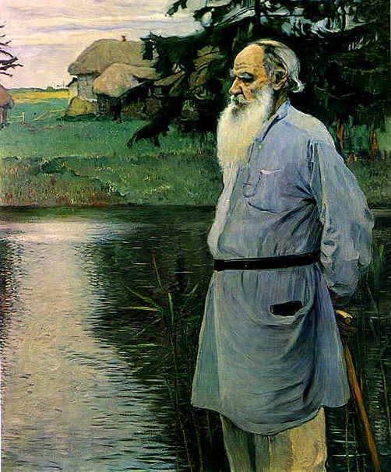
На рубеже 1880-х годов Л.Н. Толстой переживает резкий идейный и духовный перелом. Это отразилось на взаимоотношениях с семьёй.

Slide 34
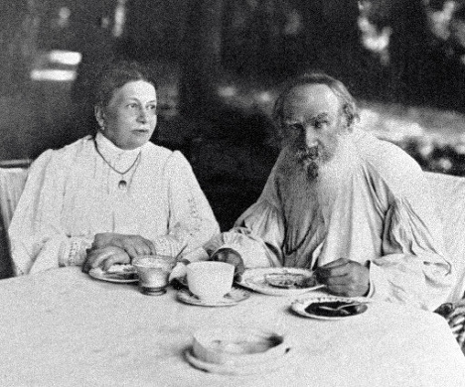
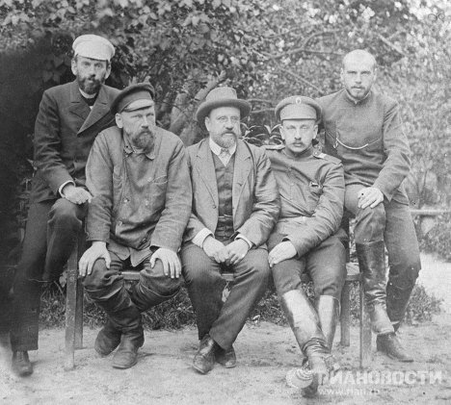
Л. Н. Толстой с женой
Сыновья (слева направо: Лев, Илья, Сергей, Андрей, Михаил)
Изо дня в день углубляется его разлад с семьёй, особенно с сыновьями и женой, которые не принимают его нового миросозерцания и противятся претворению его в жизнь.

Slide 35
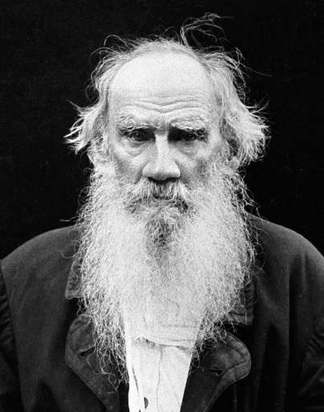
«Они разрывают меня на части. Иногда думается: уйти ото всех…» (Дневник от 24. 09. 1910.)
После мучительных раздумий Толстой решил тайком покинуть Ясную Поляну.

Slide 36
Толстой и дворянство.
Толстой и народ.
Почему граф Л. Н. Толстой всегда одевался очень просто, как крестьянин?

Slide 37
Генеалогическое древо Л. Толстого.

Slide 38
После раздела имущества Л.Н. Толстому досталось родовое имение - Ясная Поляна.

Slide 39
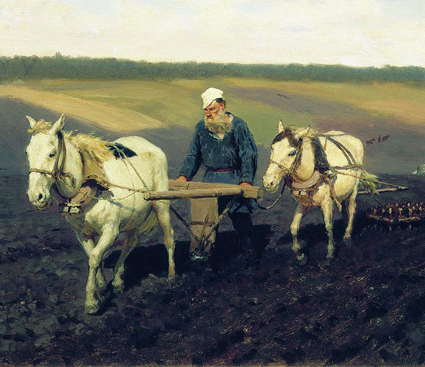
Лев Николаевич обвиняет себя в роскоши, демонстративно решает начать жить трудами своих рук: убирает сам свою комнату, колет дрова, шьет сапоги, возит воду и пашет землю.

Slide 40
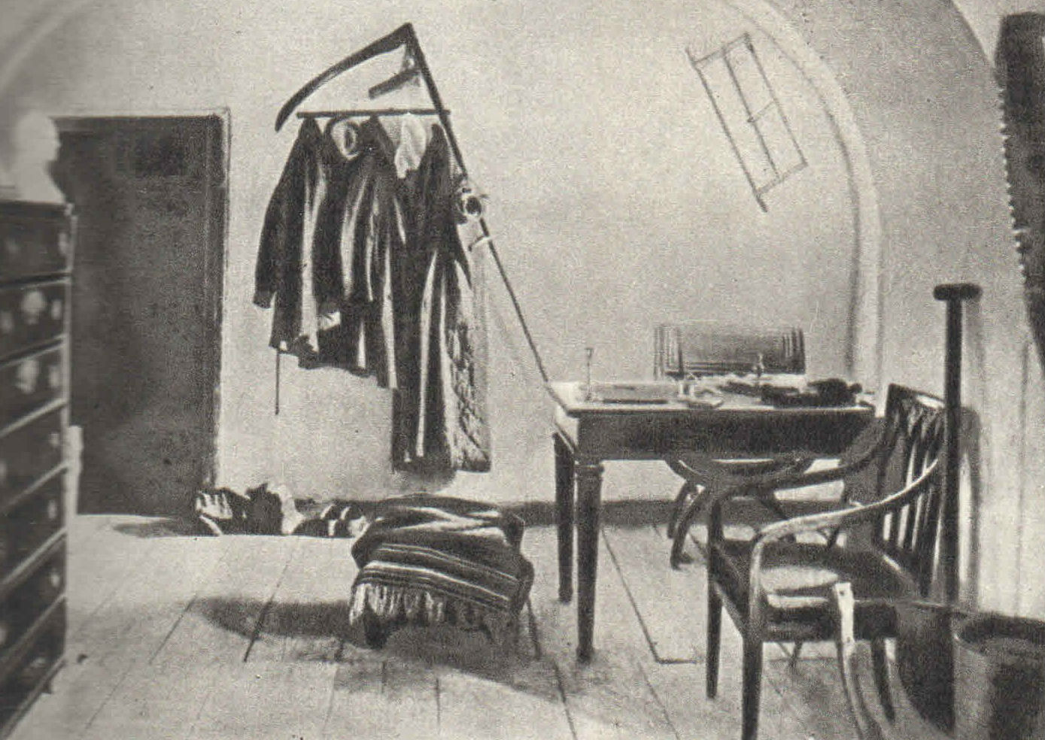
Кабинет Толстого. Поражает скромность и простота.

Slide 41
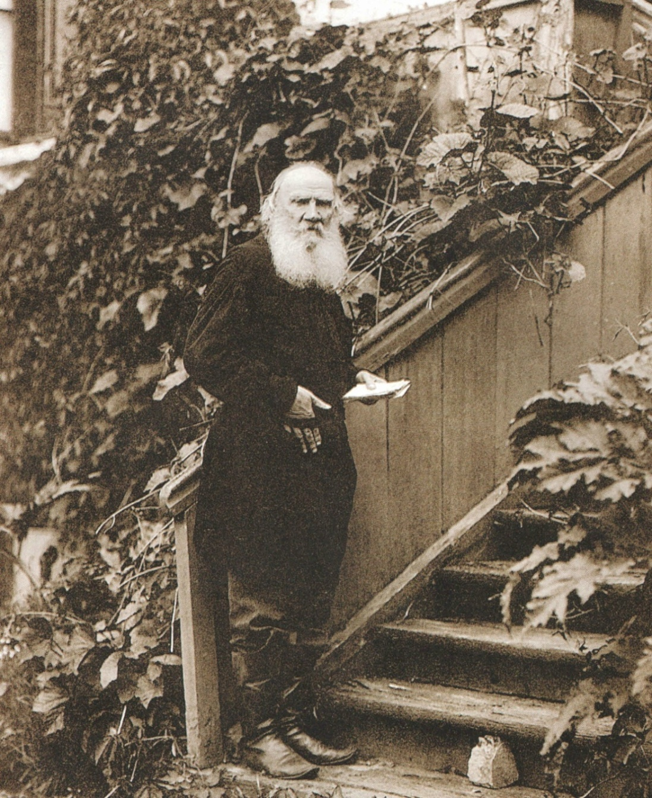
«Я отрёкся от жизни нашего круга…»
(из «Исповеди»).

Slide 42
Л. Толстой среди крестьян.

Slide 43
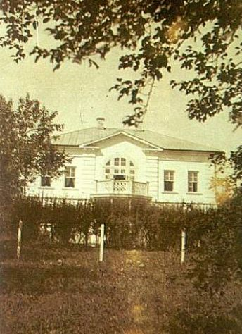
Помогая народу, Л.Н.Толстой открывает в Ясной Поляне школу

Slide 44
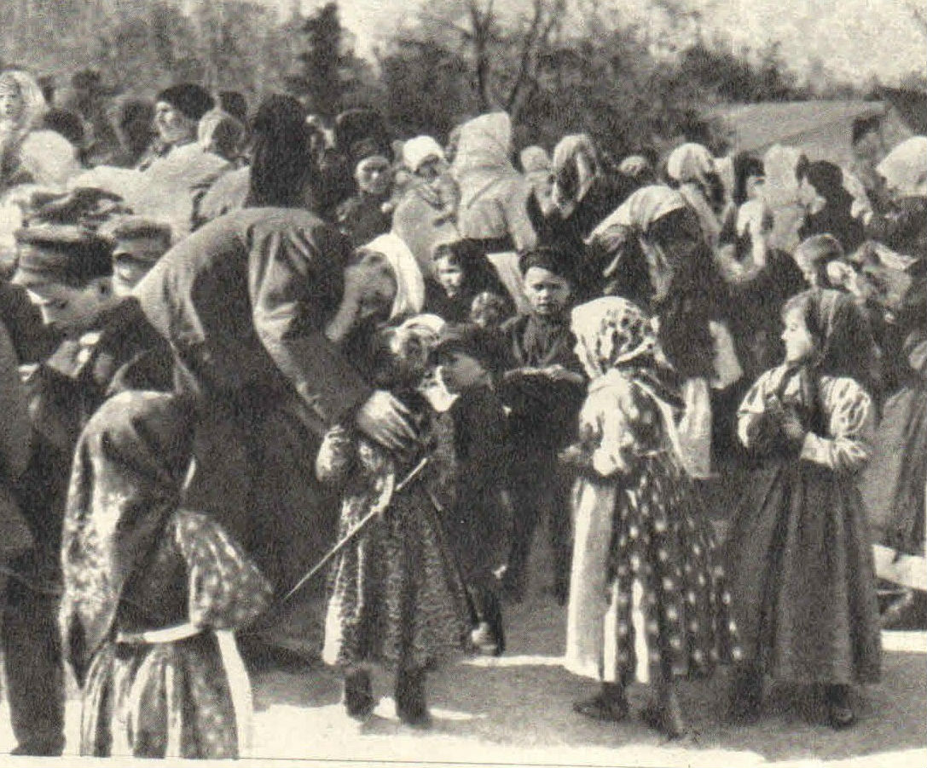
Л.Н.Толстой проводил много времени
с крестьянскими детьми.

Slide 45
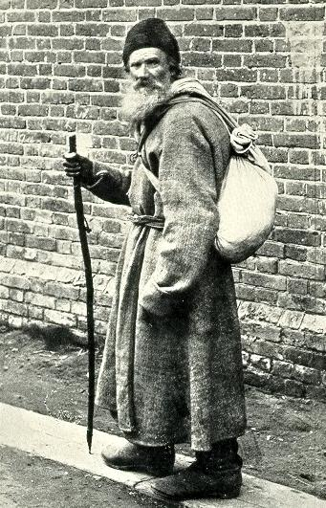
Под конец жизни Лев Николаевич задумал уйти жить к знакомому крестьянину и остаток жизни провести в крестьянской избе.

Slide 46
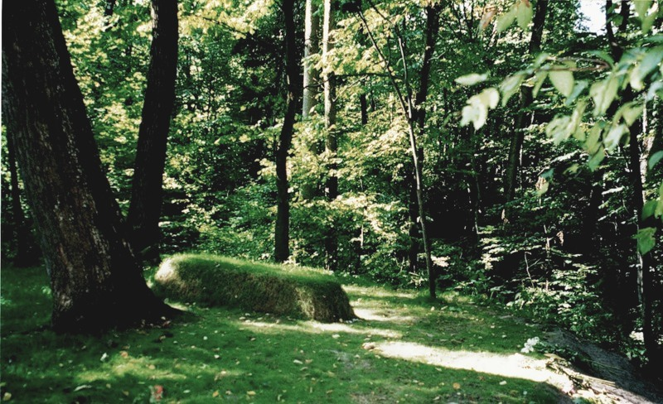
Могила Л. Н. Толстого в Ясной Поляне.
Почему на ней нет креста?

Slide 47
Толстой и Бог. Толстой и религия. Толстой и церковь.

Slide 48
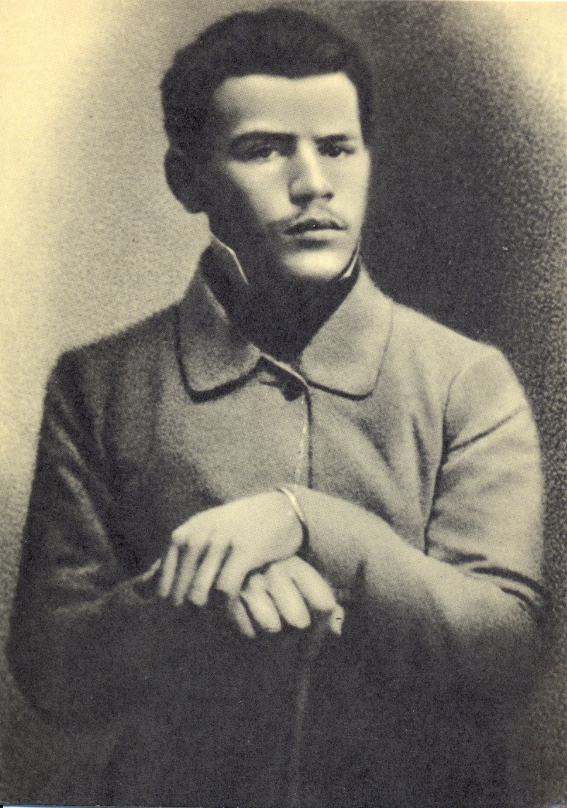
Что такое Бог ?

Slide 49
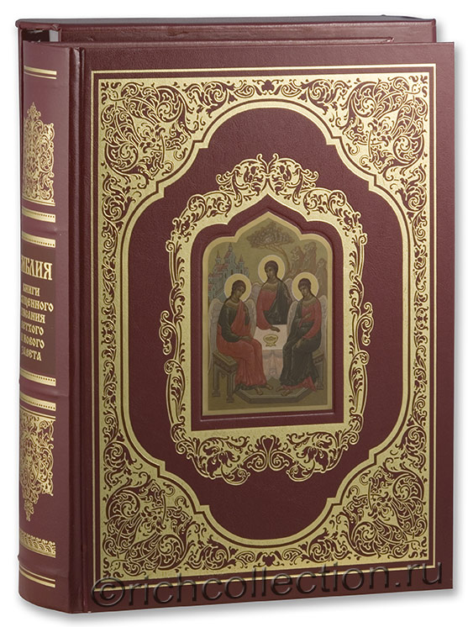
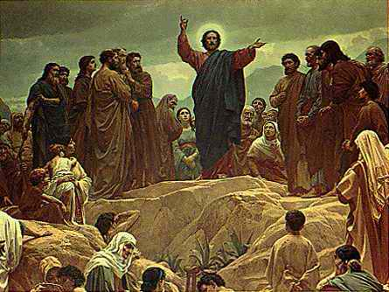
«…любите врагов ваших…»

Slide 50
Беседа с духовными лицами

Slide 51
В 1880-ые годы Толстой встал на позиции критического отношения к церковному вероучению, духовенству, официальной церковности.

Slide 52
Определение Святейшего Синода от 20-22 февраля 1901 г.
«Известный миру писатель, православный по крещению и воспитанию своему, граф Толстой, в прельщении гордого ума своего, дерзко восстал на Господа и на Христа Его и на святое Его достояние, явно пред всеми отрёкся от вскормившей и воспитавшей его Матери, Церкви православной.
Посему Церковь не считает его своим членом и не может считать, доколе он не раскается и не восстановит своего общения с нею».

Slide 53
Лев Толстой в аду. На фрагменте стенной росписи из церкви с. Тазова Курской губернии.

Slide 54
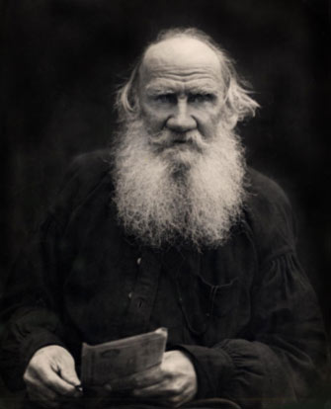
Ответ Синоду
«То, что я отрёкся от церкви, называющей себя православной, это совершенно справедливо. Но отрёкся я от неё не потому, что я восстал на Господа, а напротив, только потому, что всеми силами души желал служить ему».
Л. Н. Толстой

Slide 55
1906 год. «Есть ли бог? Не знаю. Знаю, что есть закон моего духовного существа. Источник, причину этого закона я называю богом».
1909 год. «Бог – любовь, это так. Он для меня всё, и объяснение и цель моей жизни».

Slide 56
Выводы по проекту.

Slide 57
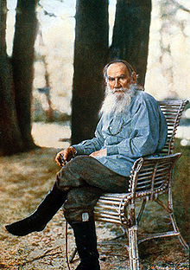
Выберите эпиграф к проекту:
«Чтобы жить честно, надо рваться, путаться, биться, ошибаться, начинать и бросать, и опять начинать и опять бросать, и вечно бороться и лишаться. А спокойствие – душевная подлость».
«Каждый человек – алмаз, который может очистить и не очистить себя. В той мере, в которой он очищен, через него светит вечный свет. Стало быть, дело человека не стараться светить, но стараться очищать себя».
Л. Н. Толстой

